Slide 1


Slide 2
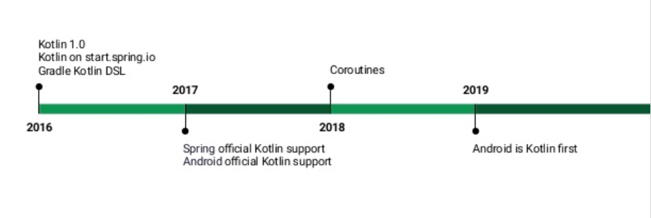
History

Slide 3

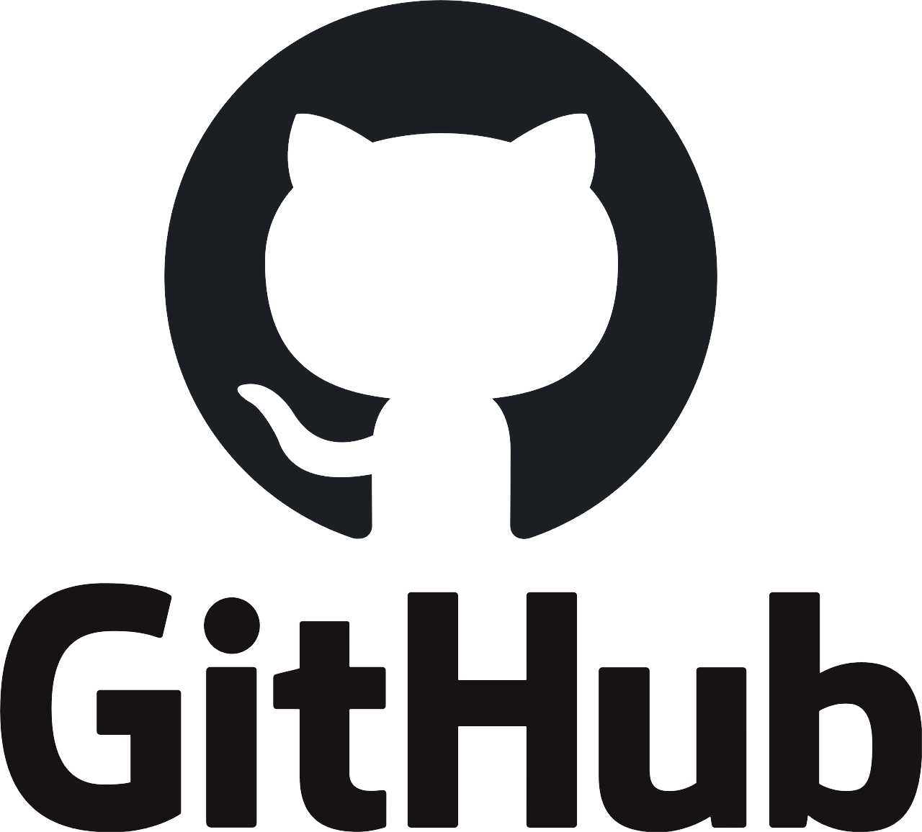
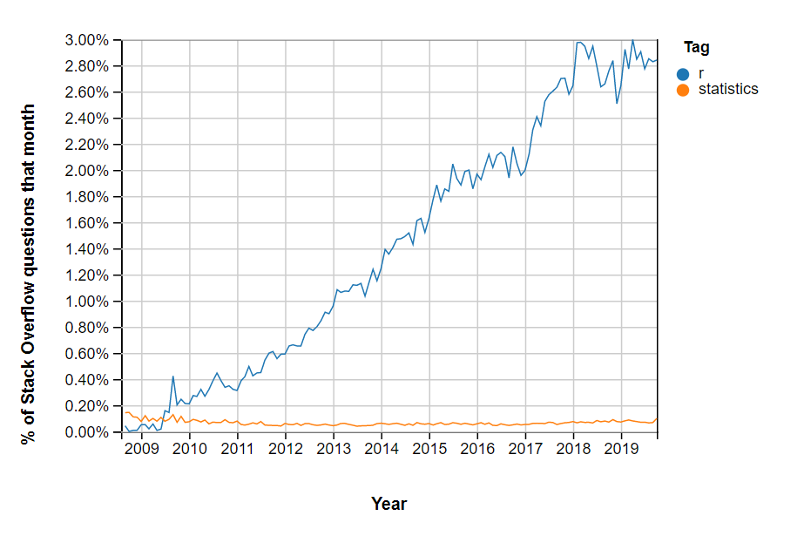
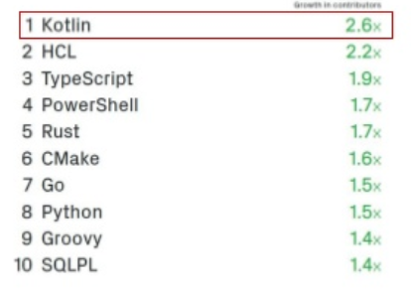
Kotlin rise continues

Slide 4

Kotlin là gì?
Kotlin là ngôn ngữ lập trình được phát triển bởi JetBrains. Nó xuất hiện lần đầu năm 2011 khi JetBrains công bố dự án của họ mạng tên "Kotlin". Đây là một ngôn ngữ mã nguồn mở

Slide 5
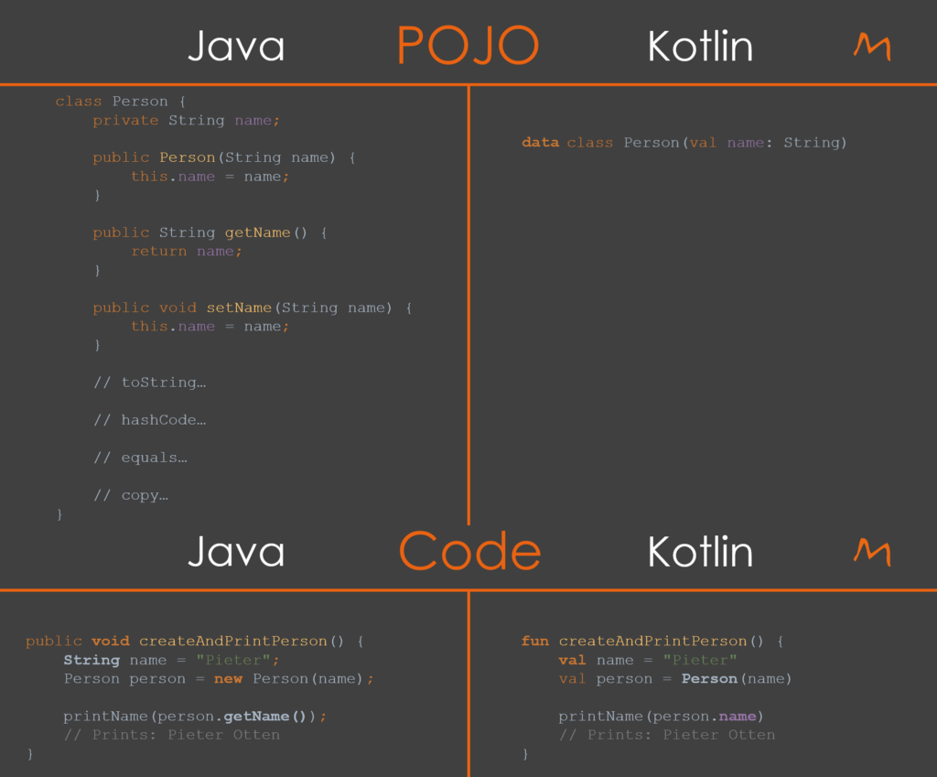
Điểm mạnh của Kotlin
Kotlin biên dịch tới JVM bytecode hoặc JavaScript, giống như Java, Bytecode ở đây nghĩa là sau khi biên dịch code sẽ được chạy qua một máy ảo thay vì là bộ vi xử lý của máy tính. Bằng cách này thì source code có thể chạy trên mọi nền tảng. Sau khi chương trình Kotlin được convert thành bytecode, nó sẽ được tải qua network và thực thi bởi JVM(Java Virtual Machine).
Kotlin có thể sử dụng toàn bộ những Framework và thư viện sẵn có của Java. Điểm đặc biệt nhất về Kotlin là nó có thể dễ dàng kết hợp với Maven, Gradle và các hệ thống build khác.
Kotlin là một ngôn ngữ rất dễ học, cú pháp rất trong sách và dễ hiểu. Kotlin có nét giống như Scala nhưng đơn giản hơn.

Slide 6
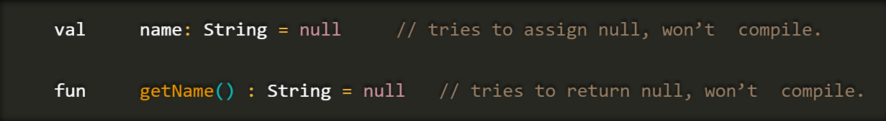
Điểm mạnh của Kotlin
- Kotlin mã nguồn mở
JetBrains cũng đã đính kèm tính năng tự động chuyển đổi Java thành Kotlin, qua đó tiết kiệm được rất nhiều thời gian cho lập trình viên.
- Giống như Swift, thì Kotlin cũng là một ngôn ngữ an toàn, với cơ chế null-safety, sẽ không còn khái niệm NullPointerExceptions nữa.

Slide 7
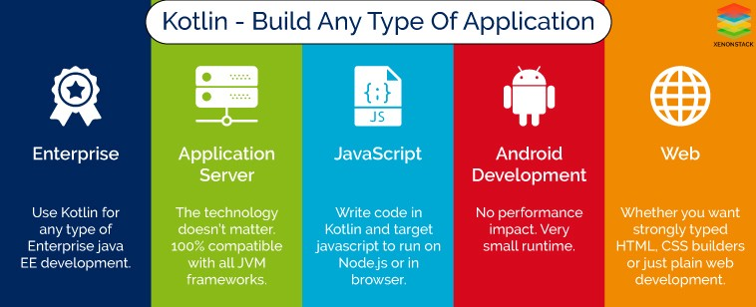
Linh Hoạt
Như các bạn thấy ở bức hình dưới thì Kotlin rất linh hoạt và có thể lập trình ở nhiều nền tảng:

Slide 8
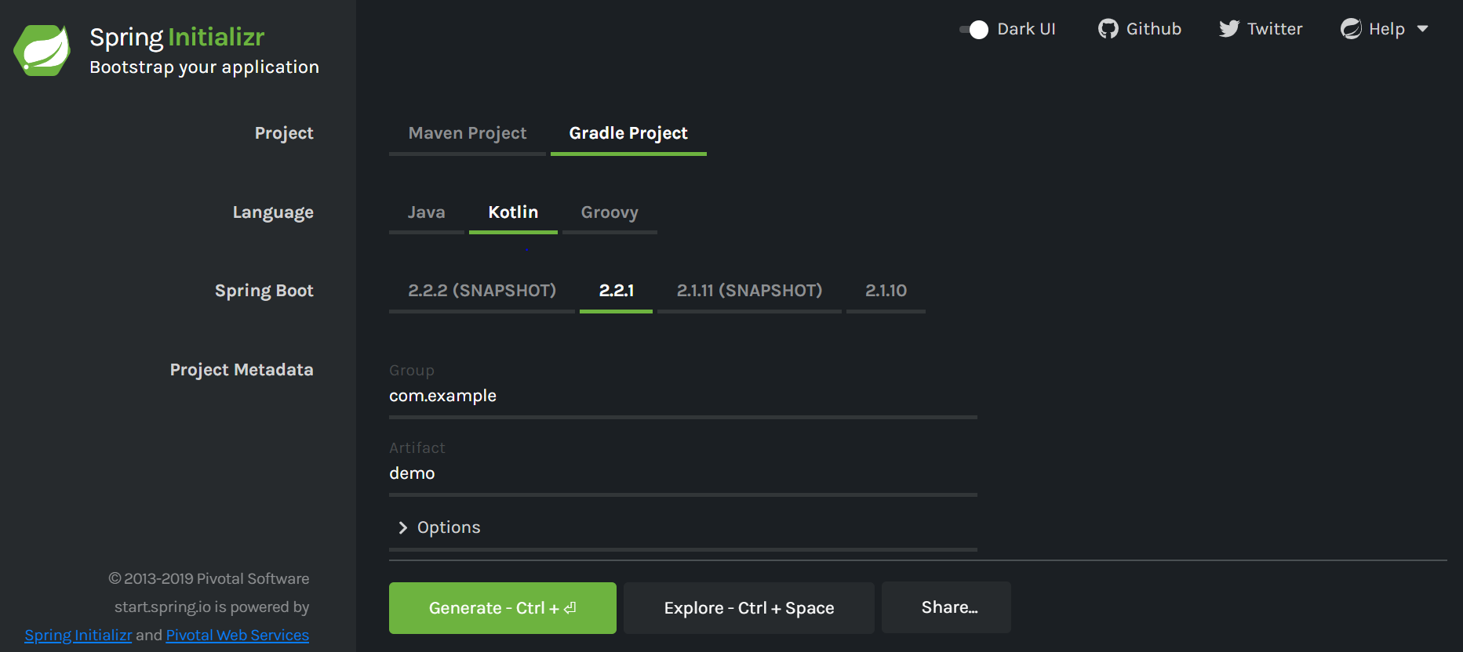
Spring Boot với Kotlin
Vào trang web start.spring.io và tạo project. Sau đó bật với Intellij Idea. Và chúng ta đã có Spring Boot với Kotlin

Slide 9
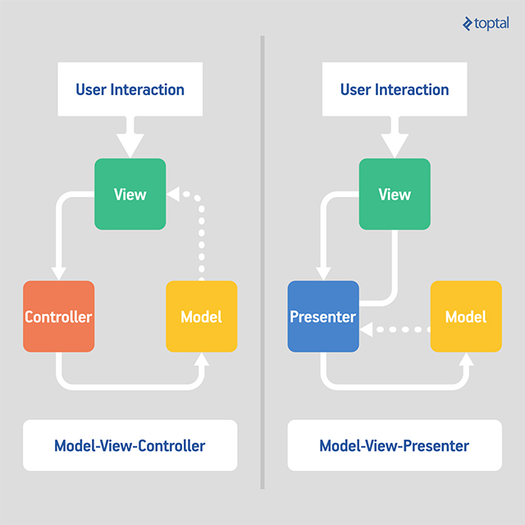
Kotlin với MVC

